Slide 1


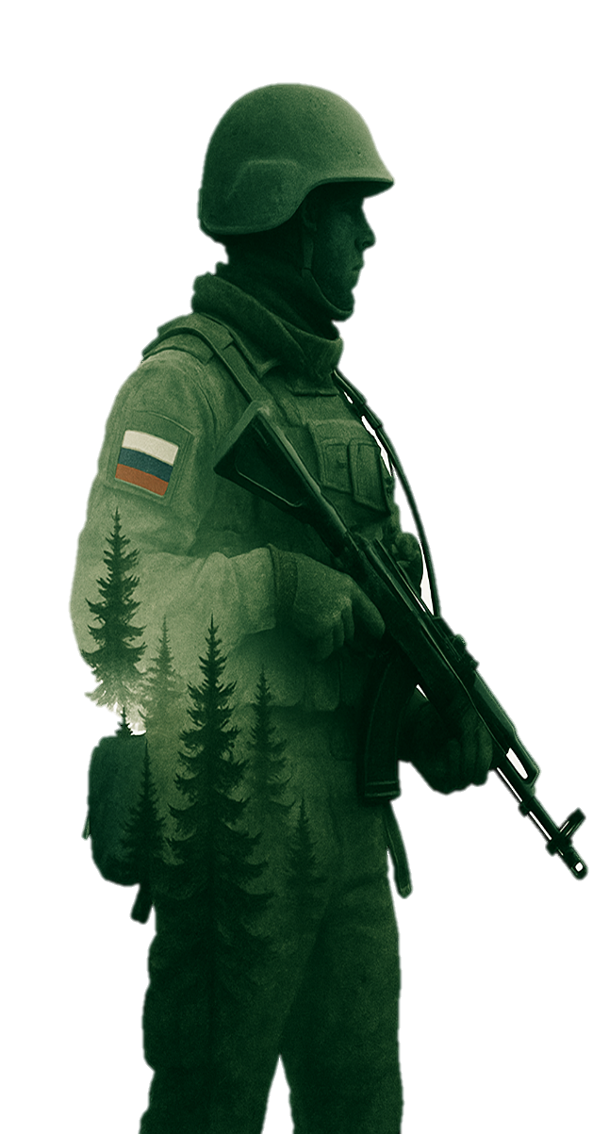

СОВЕРШЕННО СЕКРЕТНО
(п. 67 Перечня)
Экз. № __
ПАМЯТКА
ПО ПОИСКУ ВОЕННОСЛУЖАЩЕГО
ГДЕ ВЫ МОЖЕТЕ СДАТЬ БИОМАТЕРИАЛ?
Вы можете сделать это
в одном из филиалов Государственного фонда поддержки участников специальной военной операции «Защитники Отечества»
в Вашем регионе (бесплатно).
Сведения о результатах сдачи биоматериала и выделении генотипа Вы можете запросить в военном комиссариате, а также в филиале Государственного фонда «Защитники Отечества» .
КТО МОЖЕТ СДАТЬ БИОМАТЕРИАЛ?
Мать, отец, дети,
родные брат или сестра.
ВЫ МОЖЕТЕ :
Подать обращение через
личный кабинет гражданина
на официальном сайте Минобороны РФ mil.ru, а так же
во вкладке «Военно-социальный центр» на главной странице сайта ознакомиться с памяткой для родственников военнослужащего пропавшего без вести и положенными видами выплат членам семьи военнослужащего.
мб 148/17321

Slide 2


Для организации разыскных мероприятий и социальных выплат государства Вам рекомендовано СОБРАТЬ
все необходимые ДОКУМЕНТЫ (СВЕДЕНИЯ):
Данные паспорта; СНИЛС; ИНН; личный номер; когда последний раз выходил на связь и откуда; номер роты, полка, воинской части, особые приметы (нательный крест, амулет, браслет, шрамы, татуировки, родинки, снимки челюстно-лицевого отдела), подтверждающие родство
с военнослужащим.
После сбора документов, на следующие сутки, необходимо прибыть в военный комиссариат, где Вам будет предложено предоставить уточненные данные
о Вашем близком человеке, с целью составления информационно-опознавательной карты.
Это необходимо для организации разыскных мероприятий.
ЭТО ВАЖНО! Сообщите!
Любая информация, даже самая не значительная на Ваш взгляд, может помочь в поиске Вашего близкого!
В военном комиссариате Вам предложат ПОДАТЬ ЗАЯВЛЕНИЕ для оформления получения денежного довольствия, полагающегося военнослужащему, пропавшему без вести (при наличии полученного извещения, заверенного печатью),
и ежемесячной социальной выплаты детям.
На установление выплат может потребоваться до двух месяцев.
ЭТО ВАЖНО!
Для этого необходимо иметь
с собой: сведения о членах семьи (жена, дети, а в случае их отсутствия родители) военнослужащего и их контактные номера телефонов; заявления членов семьи; реквизиты банковских счетов для перечисления денежного довольствия военнослужащего, полагающегося
ко дню его безвестного отсутствия,
на банковские счета членов
его семьи; заявления членов семьи военнослужащего на получение ежемесячной социальной выплаты детям
с приложением:
копий документов , удостоверяющих личность заявителя (копий свидетельств о рождении детей);
СОВЕРШЕННО СЕКРЕТНО
(п. 67 Перечня)
Экз. № __
Шаг 1
Шаг 3
копий документов, подтверждающих родственную связь; других документов
при необходимости (копия справки
об инвалидности, справки образовательных учреждений, решений органов опеки
и попечительства о назначении опекуна (попечителя);
2-3 фотографии военнослужащего (желательно высокой четкости,
без головного убора, на документы). Размер фотографии не имеет значения (они будут оцифрованы).
НЕОБХОДИМО СДАТЬ
БИОМАТЕРИАЛ
Военный комиссариат предложит Вам сдать биоматериал
для проведения биологических исследований на выделение ДНК .
Это крайне важный этап
в розыске близкого Вам человека!
Шаг 4
Шаг 2
ПРОЦЕДУРА БЕЗБОЛЕЗНЕННАЯ
Не размещайте свои просьбы о розыске Ваших близких и персональные данные на различных сайтах!
Не сообщайте по телефону личные данные, коды из СМС и пароли, не переходите по неизвестным ссылкам на интернет-ресурсах!
Не обращайтесь в организации, предлагающие помочь с розыском, тем более за деньги! Вы можете стать жертвой мошенников!
Все мероприятия проводит Минобороны России бесплатно!
мб 148/17321

Slide 3
СОВЕРШЕННО СЕКРЕТНО
(п. 67 Перечня)
Экз. № __
СПРАВОЧНАЯ ИНФОРМАЦИЯ
На Едином портале государственных
и муниципальных услуг (функций) доступна информационная страница для членов семей без вести пропавших участников СВО:
www.gosuslugi.ru/landing/search_military
Линия психологической
помощи ВС РФ:
8-800-550-67-98
Горячая линия
Военно-социального центра МО РФ:
117, доб.2
Горячая линия
Государственного Фонда
«Защитники Отечества»:
117, доб.1
Рабочая группа военного
комиссариата:
___________________________
Региональный
спецпредставитель по СВО:
_______________________________
(номера телефонов, адреса региональных филиалов (представительств, представителей заполняет представитель военного комиссариата)
НЕОБХОДИМЫЕ БАНКОВСКИЕ РЕКВИЗИТЫ
Банк получателя,БИК,
корр счёт,ИНН,КПП
получатель,счёт получателя
мб 148/17321

Slide 4
ВАШЕГО БЛИЗКОГО РОДСТВЕННИКА ИЩУТ!
Целью розыска пропавшего
без вести военнослужащего является установление судьбы или местонахождения военнослужащего.
Пропавший без
вести военнослужащий – военнослужащий, в отношении которого отсутствует достоверная информация о его судьбе
или месте нахождения,
а также в действиях которого
не предусматриваются признаки преступлений по статьям 337, 338 Уголовного кодекса Российской Федерации (ст. 337 – Самовольное оставление части или места службы,
ст. 338 - Дезертирство).
Военный комиссариат обязан Вас информировать один раз
в 10 суток о состоянии статуса военнослужащего, а при изменении статуса – немедленно!
(Если данная информация Вам не нужна, сообщите
об этом в военный комиссариат).
Если Вам стало известно,
что военнослужащий в плену, – сразу сообщите об этом в военный комиссариат (фото, видеосюжет, письмо из Международного Комитета Красного Креста с приложением диска)! Военный комиссариат направит обращение в воинскую часть об изменении статуса военнослужащего
и проинформирует Вас о принятом командиром воинской части решении.
СОВЕРШЕННО СЕКРЕТНО
(п. 67 Перечня)
Экз. № __
мб 148/17321

